Slide 1
Дистанційне навчання: рефлексія вчителя
Результати опитування

Slide 2
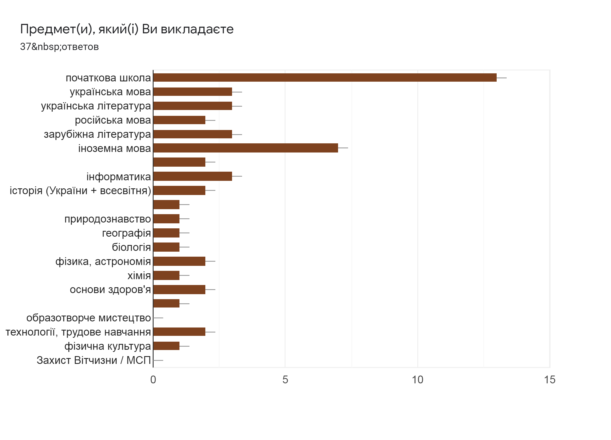

Slide 7
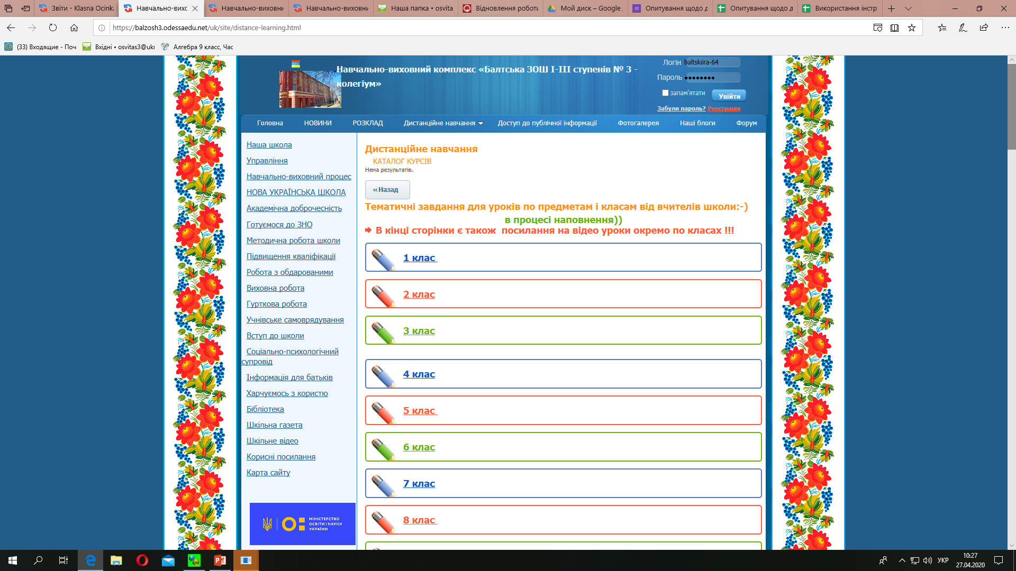
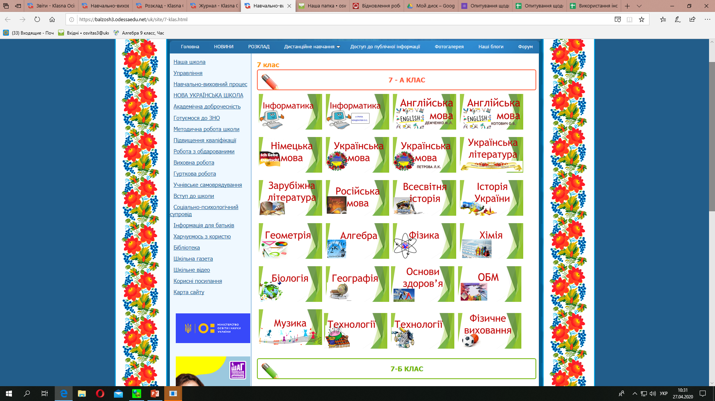
Віртуальні дистанційні класи
Сайт школи balzosh3.odessaedu.net на порталі «Класна оцінка» з використанням електронних журналів, щоденників, гугл-дисків – 100%
Додатково окремі вчителі використовують (до 10%):
Google Classroom
ClassDojo
ClassTime
LearningApps

Slide 8
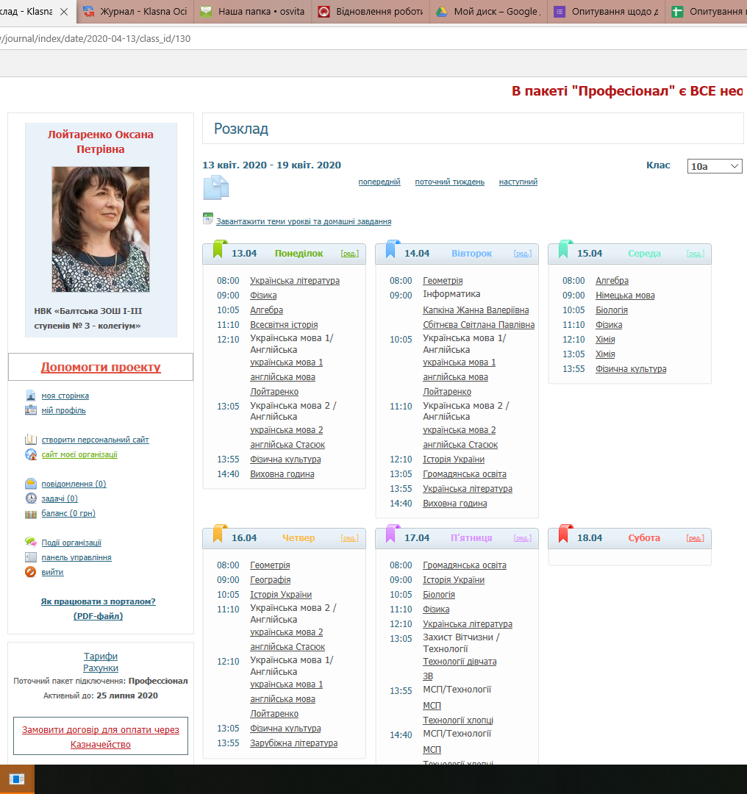
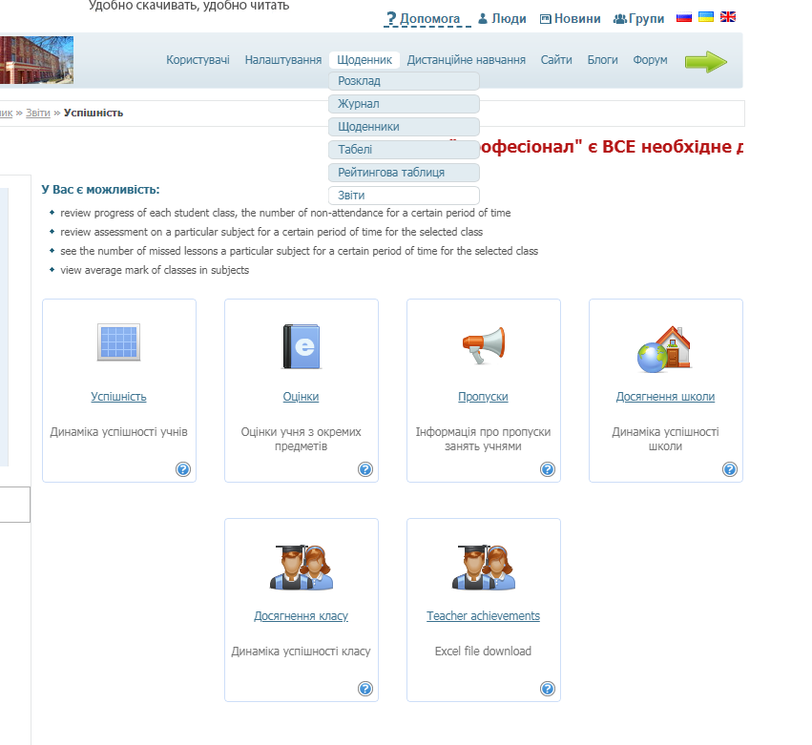
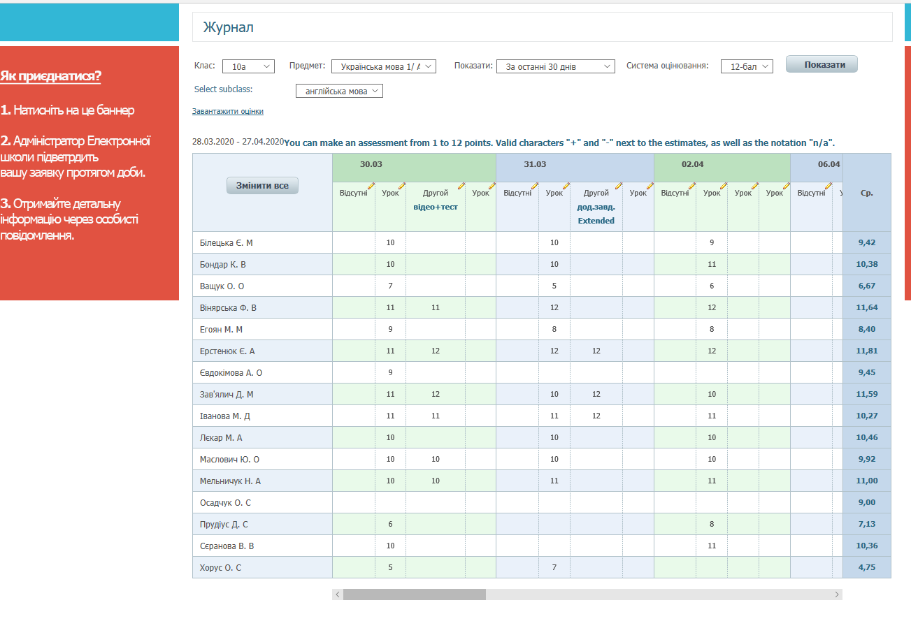

Slide 9
Веб-ресурси та програми, що використовуються під час вивчення нового матеріалу
Документи (word, google, pdf тощо) – 95%
презентації (ppt, google, prezi тощо) – 74%
власні створені відео - 3 вчителі (2%)
готові навчальні відео – 78%
телеуроки - 5%
онлайн відеоуроки в Zoom, Skype, Hangouts Meet тощо – 58 % (регулярно або періодично)
Інші інтернет-ресурси з відповідних предметів – 38%

Slide 10
Веб-ресурси та програми, що використовуються для закріплення та контролю
онлайн тести НаУрок – 58%
онлайн тести Всеосвіта – 3%
тренувальні онлайнтести LearningApps – 10%
онлайн тести Kahoot – 8%
google-форми для опитувань і тестів – 25%
Інші ресурси – 5%

Slide 17
8%
19%
59%
65%
5%
11%
11%
11%
3%
3%
3%
0%

Slide 18
Що нового в плані підвищення кваліфікації Ви здійснили за час карантину?
Опрацювали методичні рекомендації щодо дистанційної роботи – 87%
Вебінари («Онлайн- тести для дистанційної роботи», "Ментальна арифметика«, «Проведення онлайн уроків Zoom», вебінари порталу «На урок» ) – 60%
Онлайн-курси для вчителів з дистанційного навчання – 24%
Інші онлайн курси ("Бери й роби", Курси НУШ на ЕДеРА, курси з медіаграмотності, курс Сisco, предметні онлайн-курси) – 36%
Самоосвiта – 95%
Робота з власним гугл-диском – 95%
Удосконалили знання щодо користування технічними засобами, інтернет-ресурсами, організація відео-конференцій, використання платформ для створення тестів, ігор онлайн для дітей – 85%
Участь в Антикризовому національному онлайн - EdCamp 2020 (13-17 квітня, Україна) – 1 вчитель
Онлайн курси Одеської академії неперервної освіти (згідно плану) – 4 вчителі
Не здiйснювали, але планують – (2 вчителі) 3%

Slide 19
Що, на Вашу думку, потрібно вдосконалити в організації дистанційного навчання в школі?
Більша мотивація учнів - 5
Провести роз'яснювальну роботу з батьками ( не всі розуміють важливість навчання під час карантину) - 2
Активізувати класних керівників до залучення учнів - 2
Покращити якість інтернету - 2
Технічне забезпечення деяких учнів – 9
Технічні навички роботи у вчителя – 4
Практичні навички вчителя для організації дистанційного навчання - 3
Органiзувати конференцii для спiлкування вчителiв - 3
Встановити єдині правила для всіх учасників дистанційного навчання - 1
Постановка чітких завдань щодо організації дистанційно навчання – 2
Все добре; в моєї школі дуже гарна організація дистанційного навчання - 11

